Slide 1
Presentación del proyecto 2 SDT-ITH-DSE

Slide 2
Equipo EDSPPS
Beltran Santiago Ivan Daniel
Beltran Santiago Sergio Baldomero
Laborin Chavez Jesus Pedro

Slide 3
Cliente
Instituto Tecnológico de Hermosillo
Maestra Santa Cruz Welsh Bettina Elisa
Jefa del Departamento de Servicios Escolares

Slide 4
El problema / La necesidad
Aunque la gran mayoría, si no es que todas las problemáticas se presentaron o se magnificaron durante la pandemia del virus SARS-COV-2, hay otras que se seguirán presentando aun si la situación regresa a un estado anterior a la pandemia.

Slide 5
El problema / La necesidad
En resumen, se presentaron las siguientes dificultades:
No se entregaba la documentación correcta
La documentación entregada se encontraba próxima a vencer
No se llenaban las formas de manera apropiada
La cuenta bancaria del solicitante rechazaba el deposito
Los horarios de atención en persona son(eran) muy escasos
Hay una fuerte falta de comunicación entre el solicitante, la encargada y la empresa aseguradora.

Slide 6
Propuesta de solución
Se propuso la creación de un sistema compuesto de una pagina web con su respectiva base de datos.
Este sistema le permitiría a la encargada administrar de manera mas cómoda las solicitudes, mas no automatizarlas.
A los estudiantes les permitiría tener mayor información acerca del procedimiento, requisitos y en que parte del “trayecto” se encuentra su solicitud.

Slide 7
SDT-ITH-DSE Sistema De Tramites – Instituto Tecnológico de Hermosillo – Departamento de Servicios Escolares

Slide 8
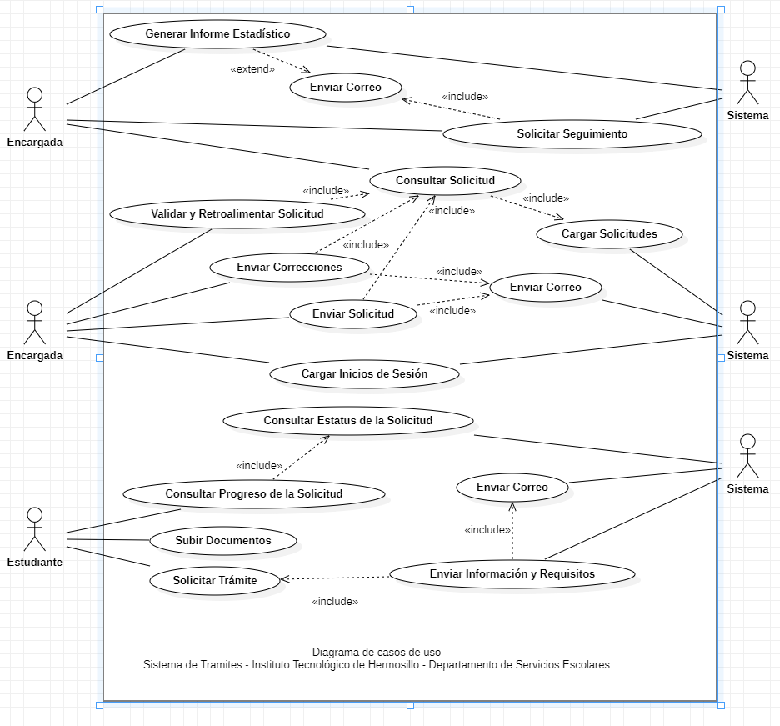
Diagrama de Casos de Uso

Slide 9
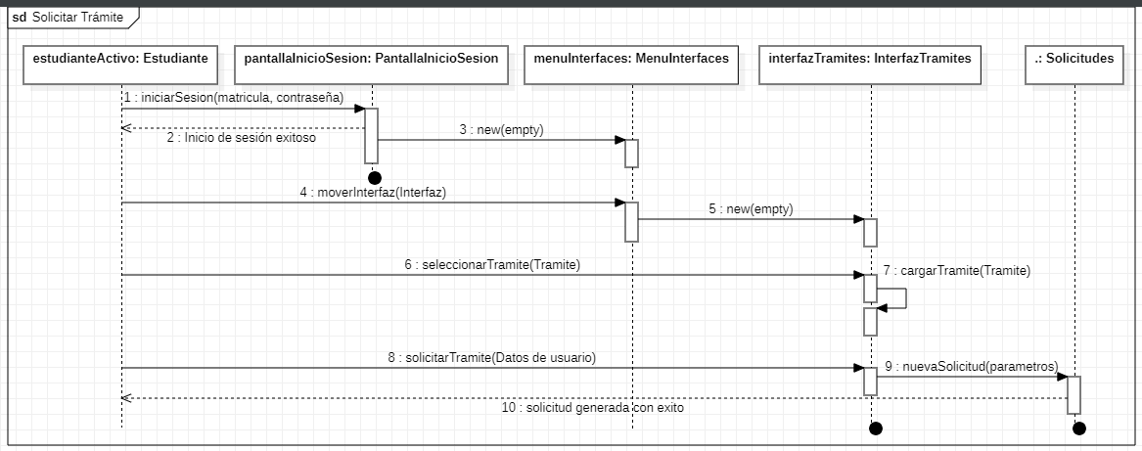
Diagrama de Secuencia Actividad Principal?

Slide 10
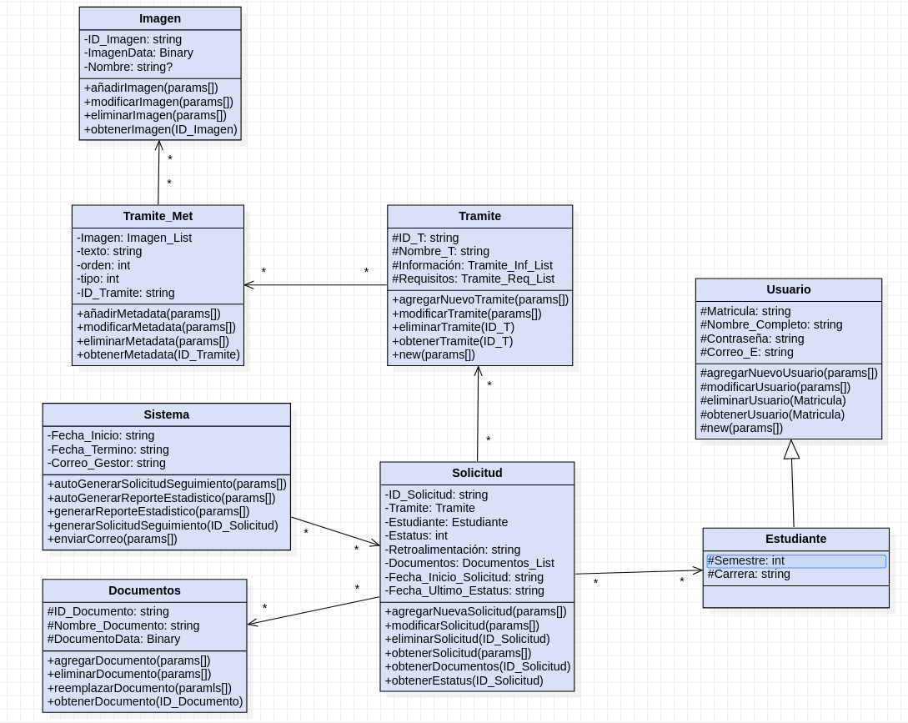
Diagrama de Clases

Slide 11
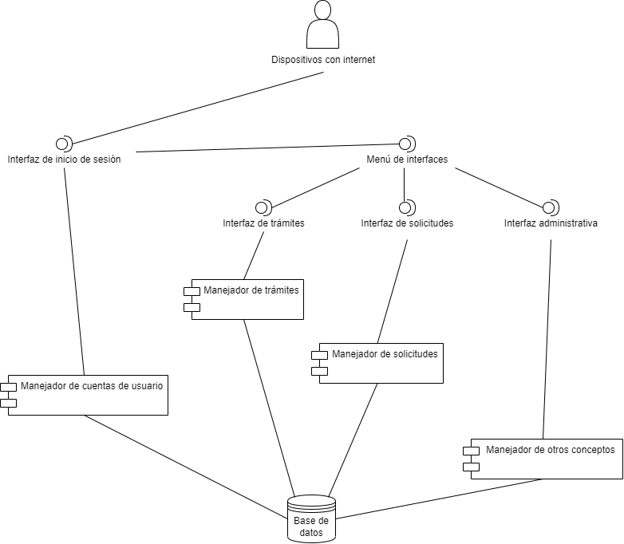
Diagrama de Componentes

Slide 12
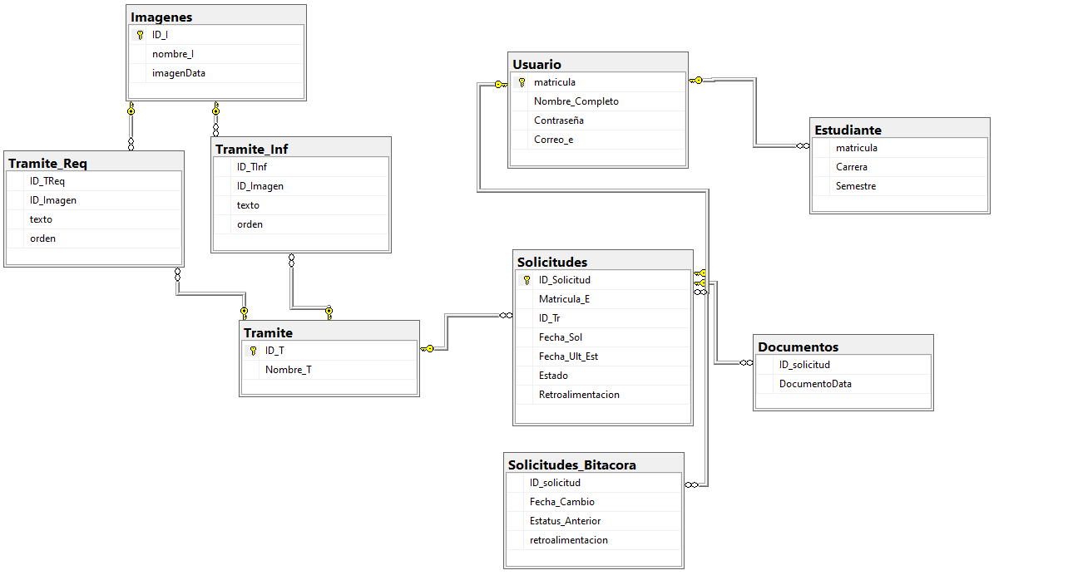
Base de Datos

Slide 13
AVISO
Lo que va a ver en el prototipo no representa un resultado final en concreto, todo esta sujeto a cambio.

